Slide 1
AI플랫폼운영실무 과목
홍게, 대게, 킹크랩 분류 딥러닝 프로젝트
이연준 김성학 권지혁 정시현

Slide 2
01
데이터 셋 선정 이유
홍게, 대게, 킹크랩 종류별 외형적인 특징만으로 구분을 하였는지 궁금하였고,
이에 기준을 세워 외형적, 환경적 복합적인 데이터셋 기준을 만들었음.
분석한 내용을 바탕으로 데이터셋을 만들고 딥러닝 학습을 시켰음.

Slide 3
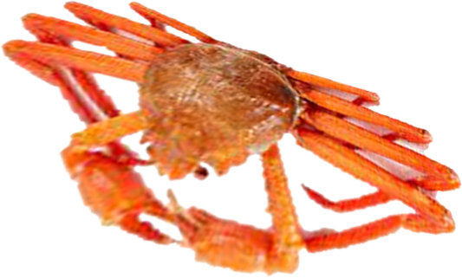
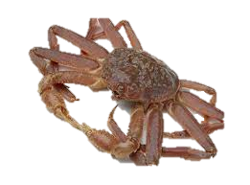
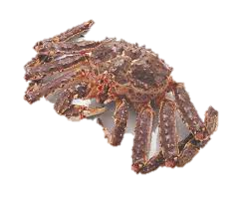
02
데이터 셋 분류 기준
홍게
색깔
가시 비율
집게발 크기
무게
길이/너비
외형적 기준
대게
환경적 기준
수심
제철
킹크랩

Slide 4
02
데이터 셋 분류 기준
데이터셋 기준
종류 | 1.색깔 | 2.가시 비율 | 3.집게발 크기 | 4.무게(g) | 5.수심(m) | 6.길이(cm) | 7.너비(cm) | 8.제철(월)
대게 | 4~9 | 3~4 | 1~5 | 300~500 | 30~1800 | 7~12 | 8~13 | 11 ~ 5
킹크랩 | 7~10 | 5~10 | 5~10 | 1400~3470 | 30~300 | 18~22 | 21~25 | 1~12
홍게 | 1~5 | 1~2 | 1~4 | 320~450 | 400~2300 | 7~15 | 8~17 | 1~6
※ 데이터셋은 종류당 400개씩 추출
- 색깔은 밝은 붉은색일수록 1, 어두운 갈색 일수록 10
- 가시 비율이 많을수록 10, 집게발 크기는 클 수록 10
- 무게와 수심은 각 3470g, 2300m가 100%로 기준으로 하여 비율로 추출

Slide 5
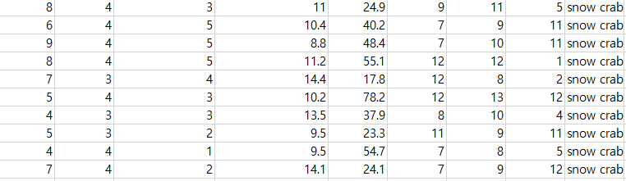
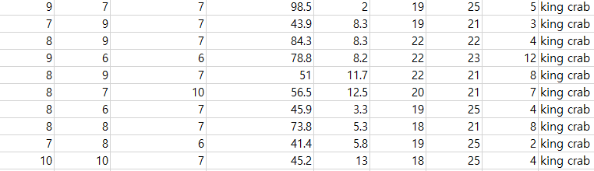
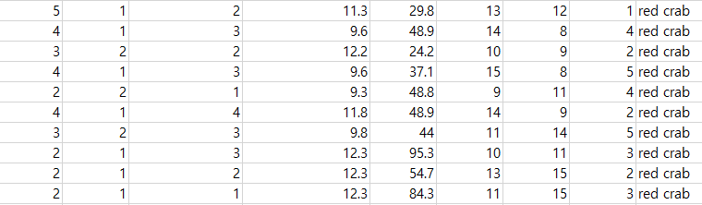
02
데이터 셋 분류 기준
데이터 셋 예시)
1.색깔 | 2.가시 비율 | 3.집게발 크기 | 4.무게(g) | 5.수심(m) | 6.길이(cm) | 7.너비(cm) | 8.제철(월) | 종류

Slide 6
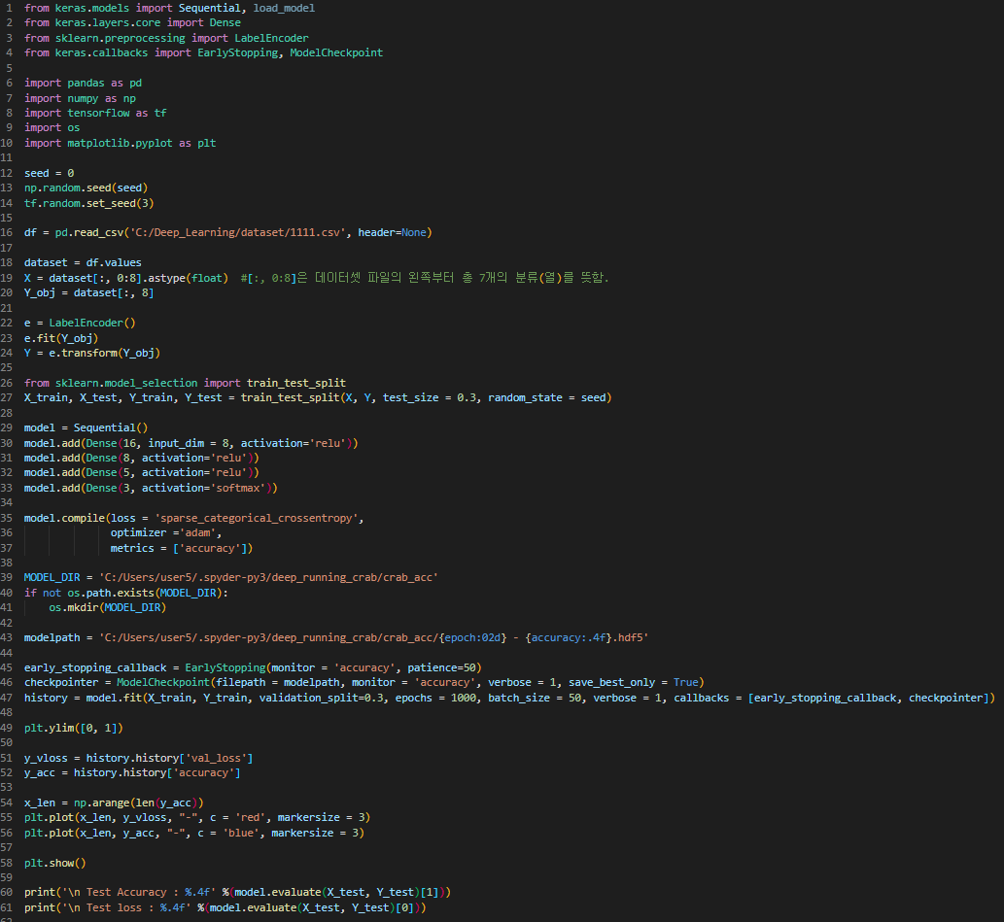
03
딥러닝 학습
전체 코드)
-공백 포함 총 61줄 사용
(주석 포함 79줄)

Slide 7
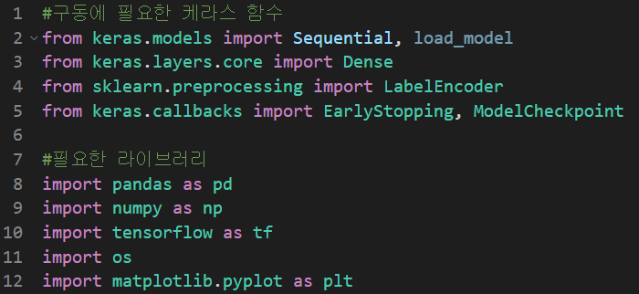
03
딥러닝 학습
코드 리뷰)
- 케라스 함수 및 라이브러리 불러오기

Slide 8
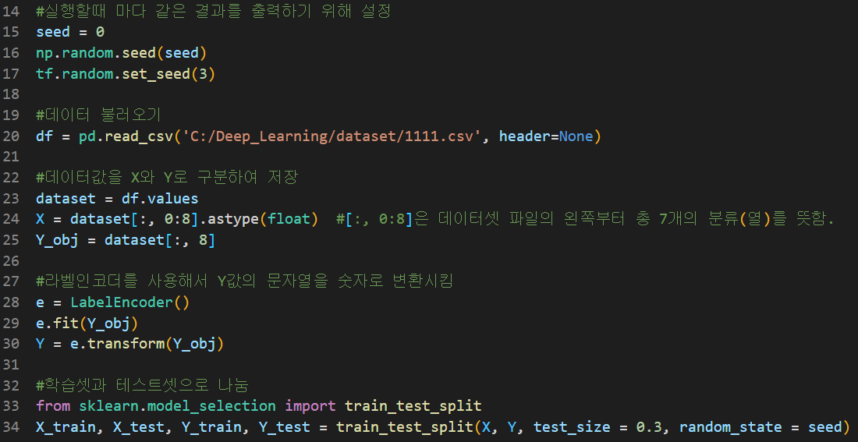
03
딥러닝 학습
코드 리뷰)
- 기본 데이터 설정

Slide 9
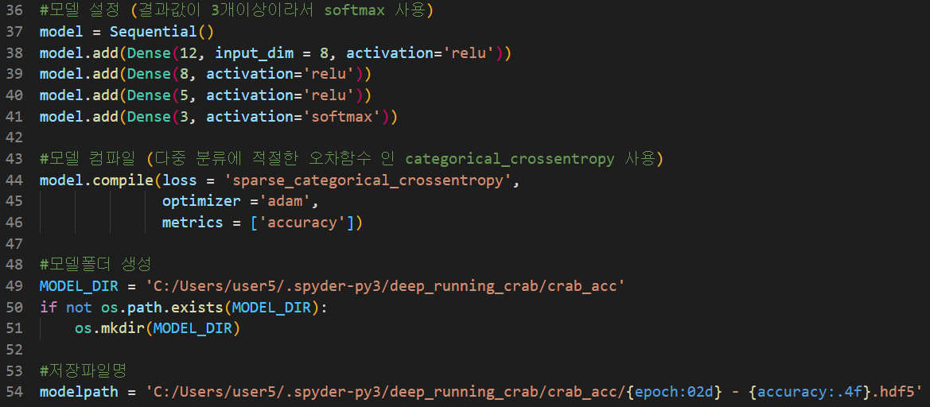
03
딥러닝 학습
코드 리뷰)
- 모델 선정 및 데이터 폴더 생성 및 저장 설정

Slide 10
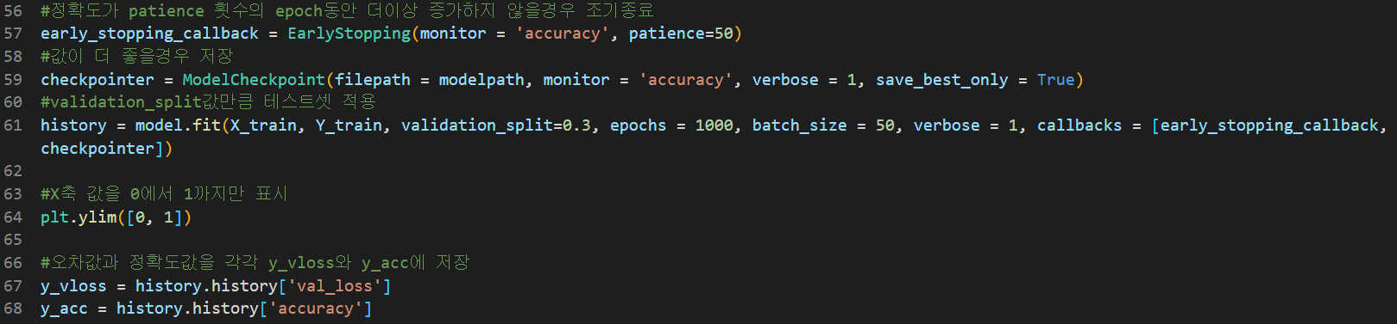
03
딥러닝 학습
코드 리뷰)
- 정확도가 50번 반복 할 동안 증가를 하지 않으면 조기 종료 설정

Slide 11
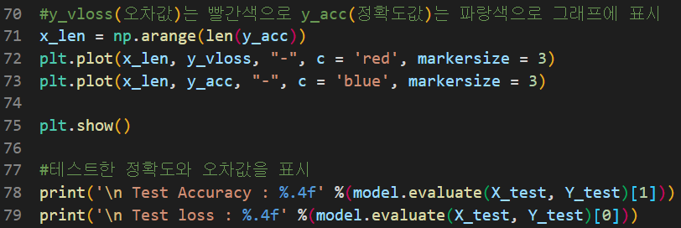
03
딥러닝 학습
코드 리뷰)
- 그래프 생성, 구분 색, 분포 설정 및 테스트 정확도 오차 값 표시

Slide 12
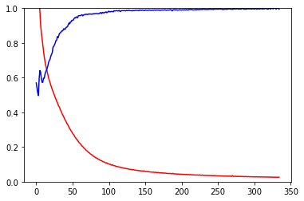
04
딥러닝 학습 결과
그래프)
그래프
X - 학습 횟수
Y - 학습률
빨간색 – 오차율
파란색 - 학습률

Slide 13
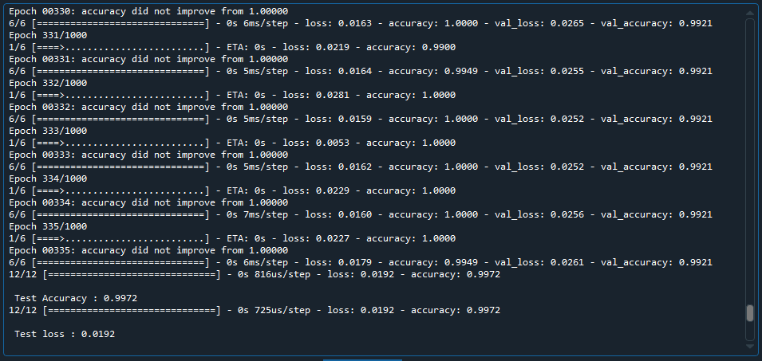
04
딥러닝 학습 결과
결과값)
학습 횟수
학습률
오차율
학습 횟수 | 학습률 | 오차율
355 / 1000 | 0.9972 | 0.0192

Slide 14
04
질의응답
Q & A

Slide 15
감사합니다!

Slide 16
01
데이터 셋 분류 기준
25%
75%
75%

